Slide 1
Tugas 6
Ariski Myardi
1103220019
Tk-46-04

Slide 2
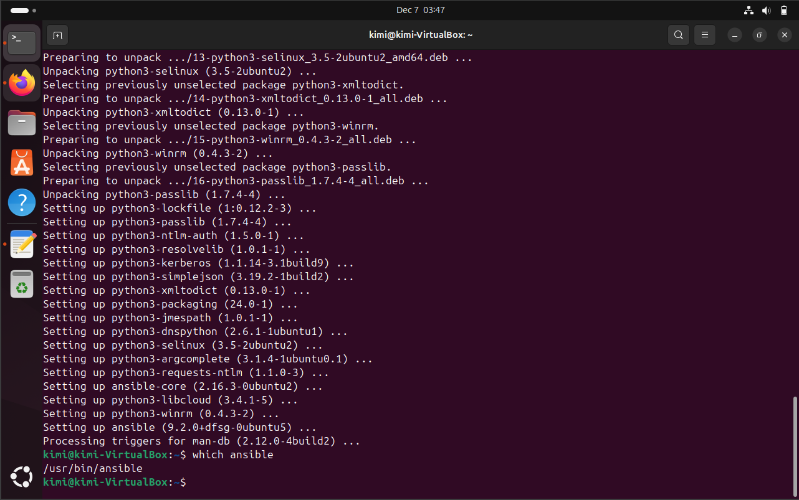

Slide 3
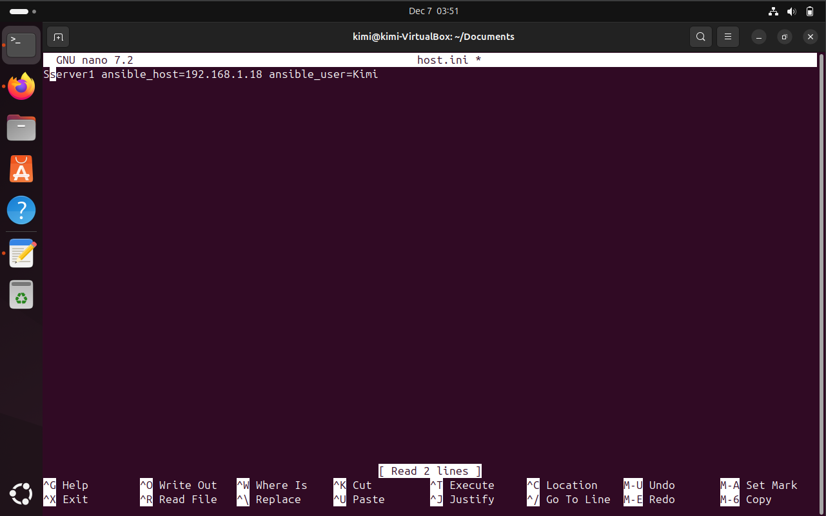

Slide 4
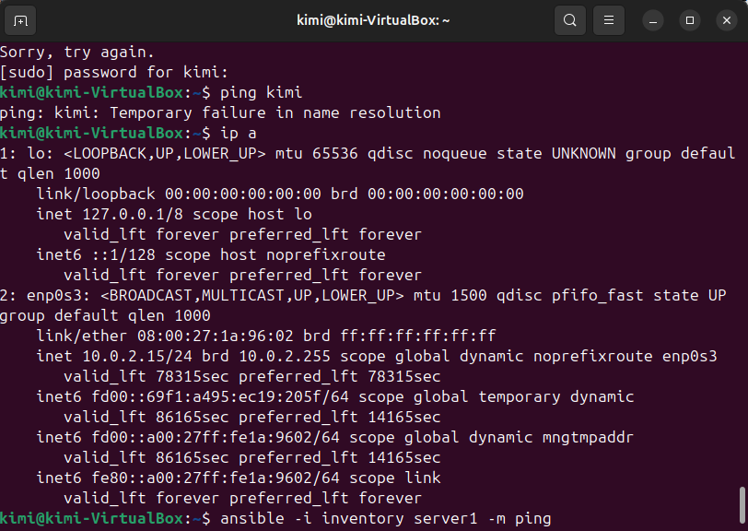

Slide 5
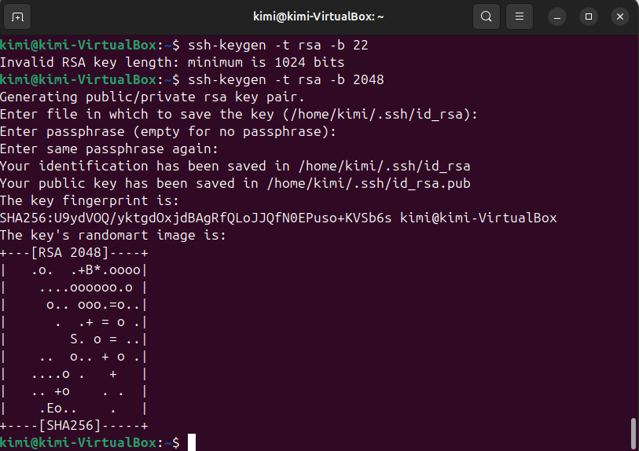

Slide 6
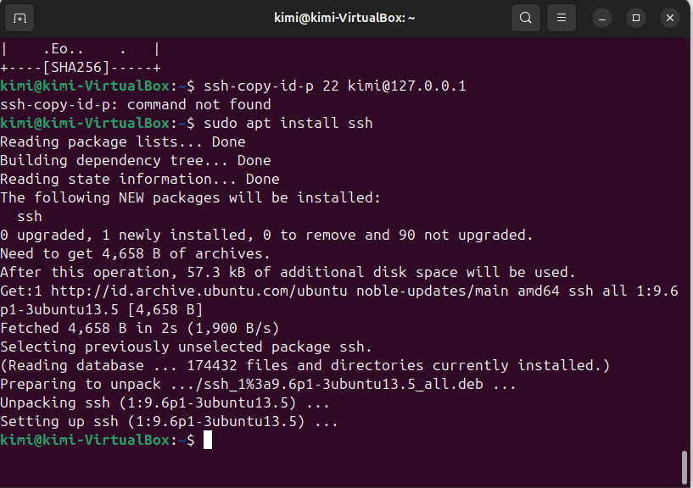

Slide 7
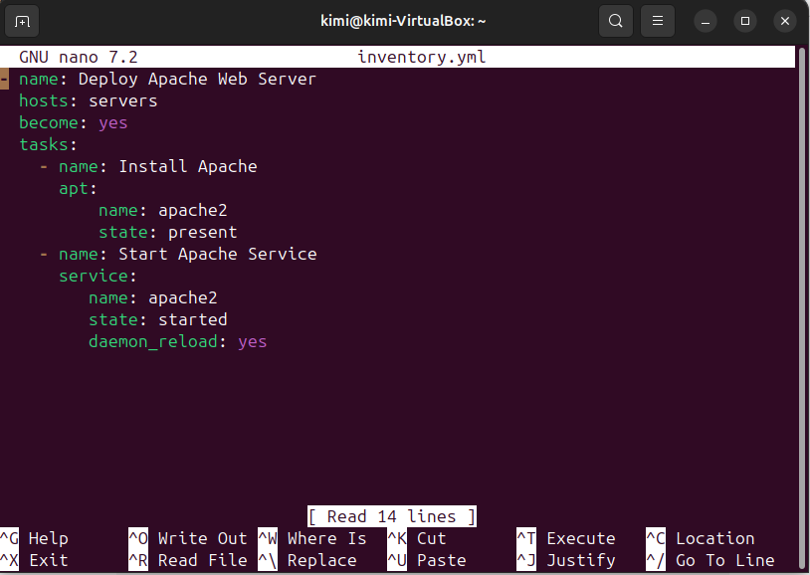

Slide 8
Perbedaan
Apa perbedaan antara penggunaan otomasi dengan manual?
Memakai otomatisasi untuk menginstal Ansible memiliki banyak keunggulan dibandingkan cara yang manual. Otomatisasi mengurangi waktu pengeksekusi, meningkatkan konsistensi konfigurasi, dan mengurangi kesalahan manusia. Proses instalasinya sederhana jika diinstal dengan manual, namun sangat tidak efisien dan rawan terjadinya human error jika diterapkan pada banyak server.
Keuntungan menggunakan Ansible dalam mengelola konfigurasi.
Ansible menawarkan berbagai manfaat manajemen konfigurasi, termasuk otomatisasi untuk memastikan konsistensi. Karena hanya memerlukan akses SSH, fleksibilitasnya memungkinkannya digunakan untuk berbagai tugas otomatisasi dan mendukung pengorganisasian playbook.

